Slide 1
BOOTOVÁNÍ OPERAČNÍCH SYSTÉMŮ
Martin Novan 2.D
Střední průmyslová škola
Česká Lípa, Havlíčkova 426, příspěvková organizace

Slide 2
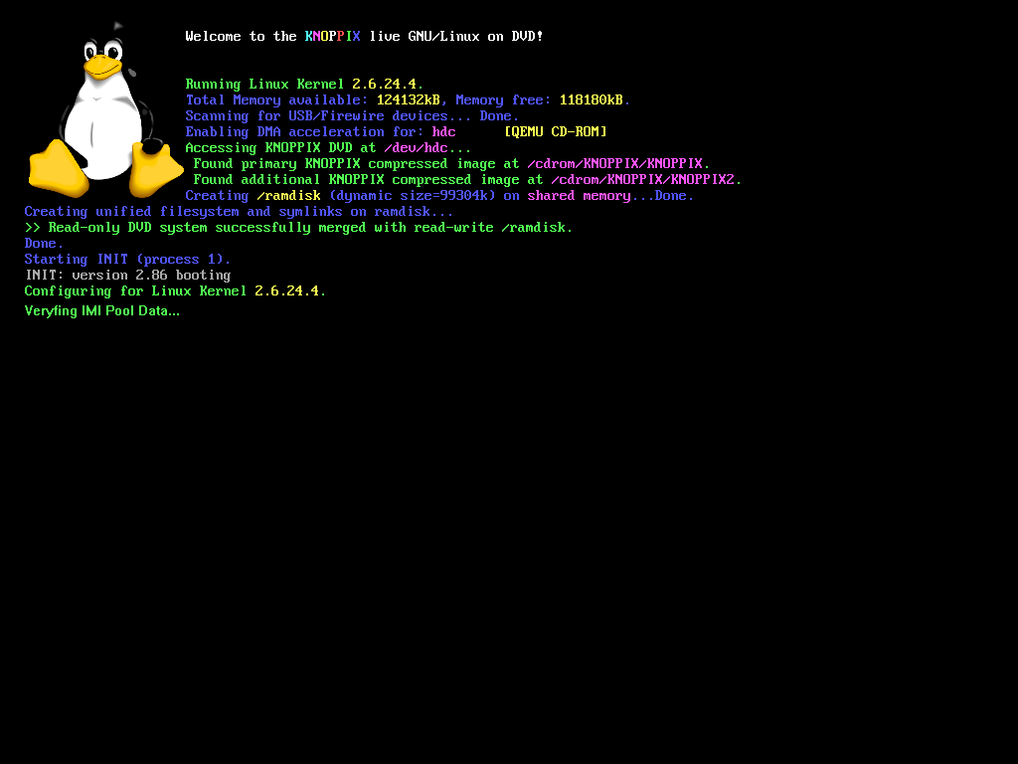
Bootování (booting)
Zavádění systému jádra operačního systému
Při zapnutí nebo restartování
Pochází z angl. slangového výrazu (bootstrap)

Slide 3
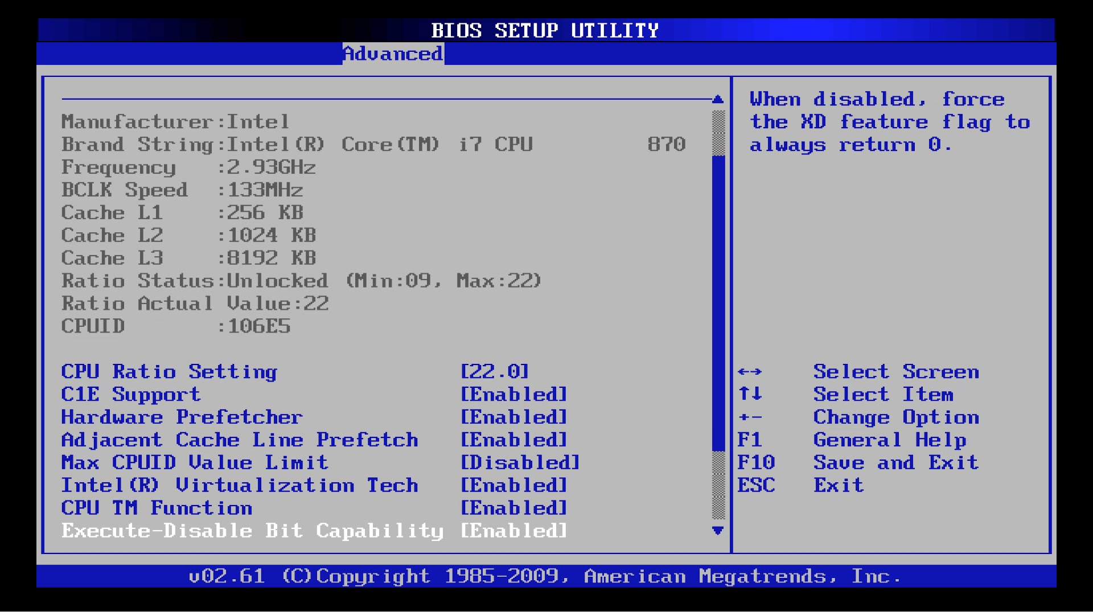
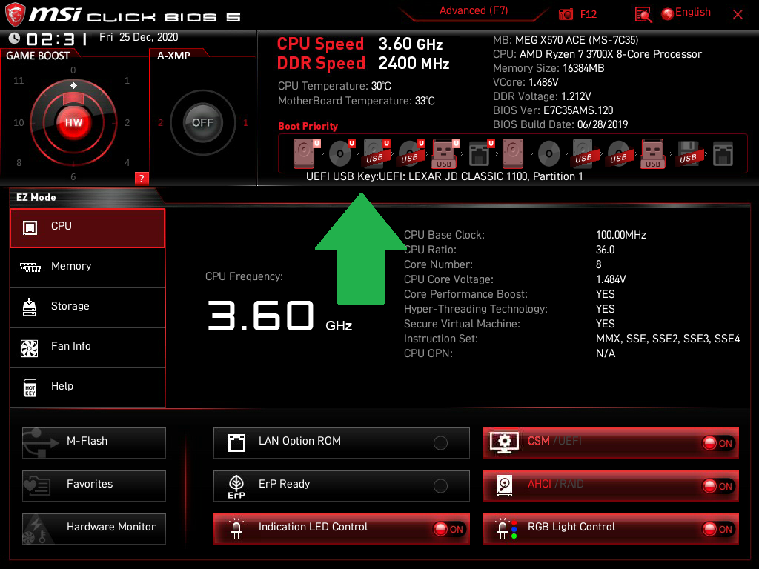
BIOS
Implementuje základní vstupně-výstupní funkce
Představuje firmware pro osobní počítače
Postupně nahrazován systémem UEFI
Uložen na základní desce
Klávesa F2, F12, DEL
Liší se na každém PC

Slide 4
UEFI
Unified Extensible Firmware Interface
Nástupce původního rozhraní BIOS
Vyvinuta společností Intel (EFI)
UEFI = nový standart
Podpora Secure boot
Využití schopností nových procesorů
Podpora GPT (GUID Partition Table)

Slide 5
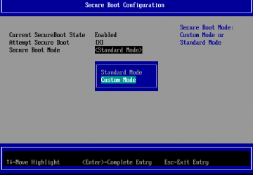
Secure boot
Ověřovací mechanismus
Zajišťuje zda je software důvěryhodný
Navržen tak, aby zabránil aktivaci malwaru ,ještě před zavedením OS
Nedokáže zamezit softwarovým chybám v OS
Proto nezajišťuje 100% bezpečnost

Slide 6
GTP
GUID Partition Table
Standard pro popis členění pevného disku na oddíly
Nahrazuje starší tabulku MBR
MBR neumožňuje použít disk větší než 2TB
Konverze disku z MBR na GPT je možná
GPT je součástí standardu UEFI

Slide 7
Multi-boot
též multi-booting, dual-booting
možnosti výběru z několika operačních systémů
více nezávislých operačních systémů
Windows boot manager, GRUB, LILO, XOSL, …

Slide 8
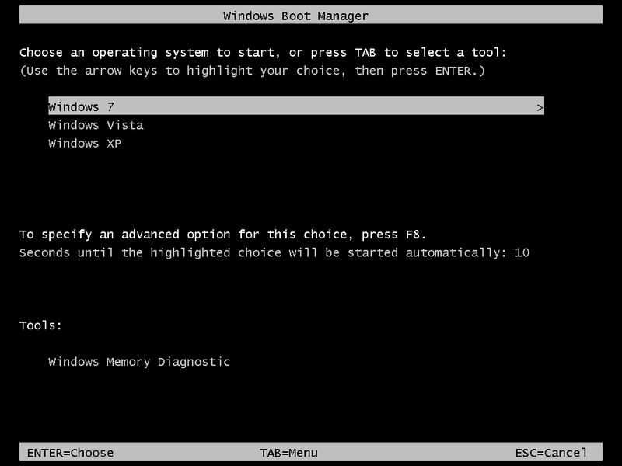
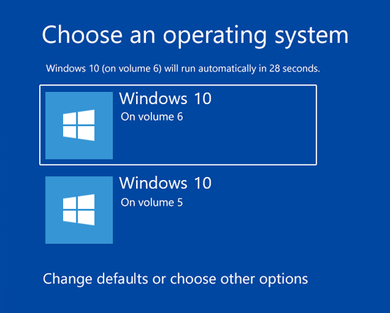
Windows boot manager

Slide 9
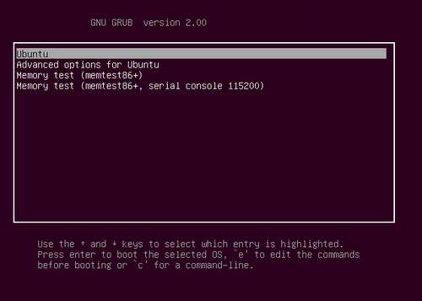
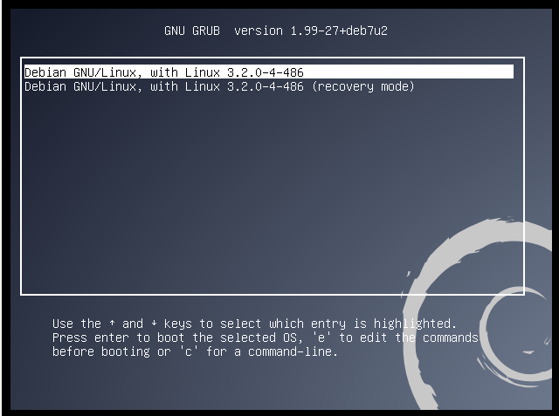
GRUB

Slide 10
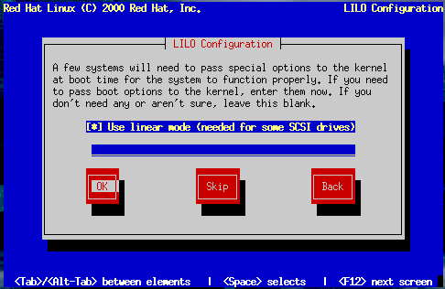
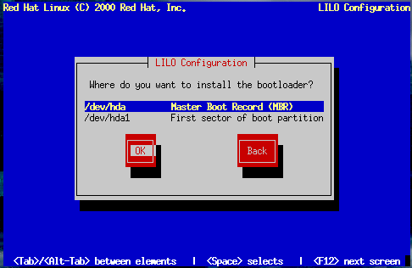
LILO

Slide 11
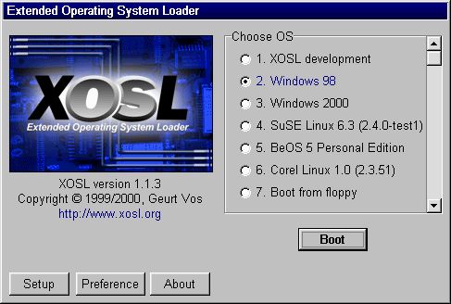
XOSL

Slide 12
Zdroje
Přispěvatelé Wikipedie, Bootování [online], Wikipedie: Otevřená encyklopedie, c2023, Datum poslední revize 4. 01. 2023, 12:11 UTC, [citováno 12. 09. 2023] https://cs.wikipedia.org/w/index.php?title=Bootov%C3%A1n%C3%AD&oldid=22299535
Přispěvatelé Wikipedie, Multi-boot [online], Wikipedie: Otevřená encyklopedie, c2022, Datum poslední revize 22. 05. 2022, 14:22 UTC, [citováno 12. 09. 2023] https://cs.wikipedia.org/w/index.php?title=Multi-boot&oldid=21314329
Přispěvatelé Wikipedie, Unified Extensible Firmware Interface [online], Wikipedie: Otevřená encyklopedie, c2022, Datum poslední revize 2. 11. 2022, 17:11 UTC, [citováno 12. 09. 2023] https://cs.wikipedia.org/w/index.php?title=Unified_Extensible_Firmware_Interface&oldid=21826444
Přispěvatelé Wikipedie, BIOS [online], Wikipedie: Otevřená encyklopedie, c2023, Datum poslední revize 16. 08. 2023, 23:42 UTC, [citováno 12. 09. 2023] https://cs.wikipedia.org/w/index.php?title=BIOS&oldid=23069145
Přispěvatelé Wikipedie, Unified Extensible Firmware Interface [online], Wikipedie: Otevřená encyklopedie, c2022, Datum poslední revize 2. 11. 2022, 17:11 UTC, [citováno 12. 09. 2023] https://cs.wikipedia.org/w/index.php?title=Unified_Extensible_Firmware_Interface&oldid=21826444

